Slide 2

Utbildningsprogram

Slide 3

Programmets innehåll
Tjänstedesign och förändringsledning
Tjänstedesign
Orientering
Målgrupper
Behovsfångst
Visualisering
Kunskapsmål för tjänstedesign
Förtrogenhet med grunderna inom tjänstedesign och centrala metoder.
Förändringsledning
Analys
Brukskvaliteter 1
Brukskvaliteter 2
Förhållningssätt
Service Blueprint
Lösningsförslag
Kunskapsmål för förändringsledning
Kunna tillämpa kunskaper om förändringsledning inom digitaliserings-arbetet
Trygga team
Prototyper
Nyttorealisering
Effekthemtagning
Delning och avslut

Slide 4
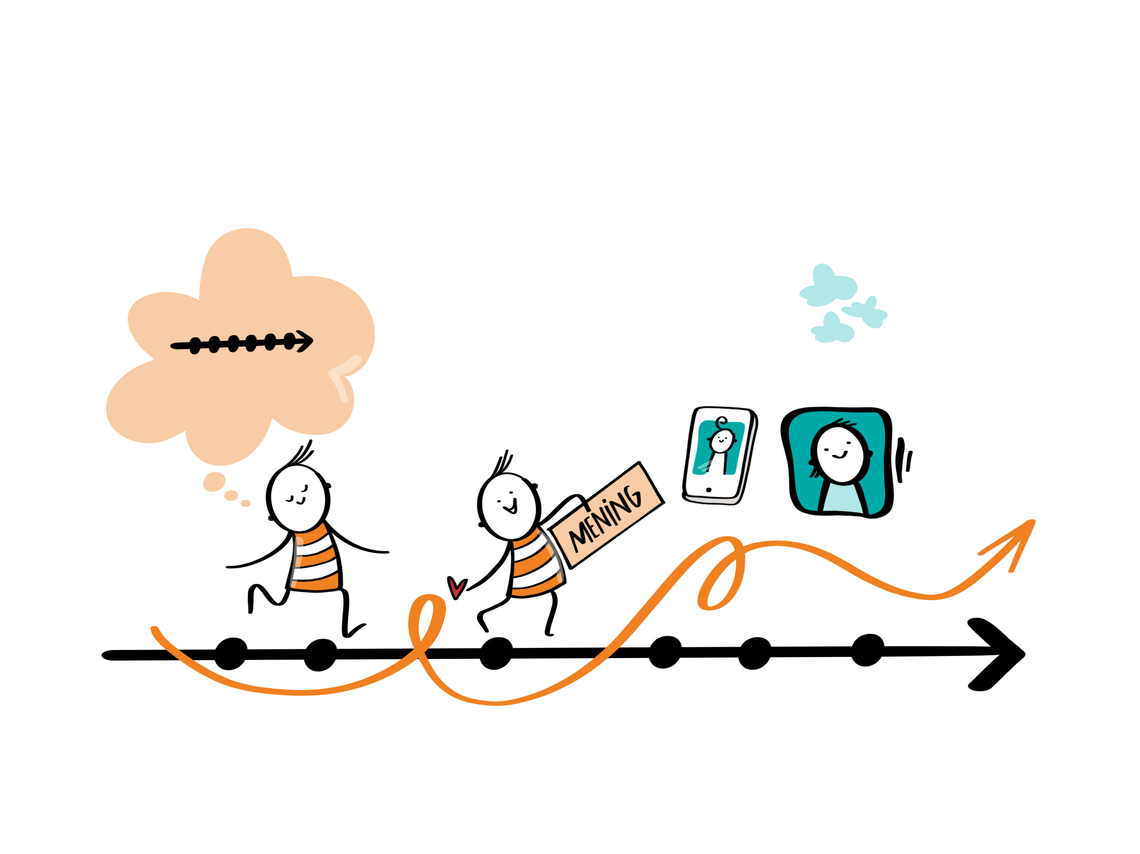
Tjänstedesign
Orientering
Målgrupper
Behovsfångst
Visualisering
Förändringsledning
Analys
Brukskvaliteter 1
Brukskvaliteter 2
Förhållningssätt
Service Blueprint
Lösningsförslag
Innehåll: brukskvaliteter 2
Kunskapsmål: fördjupning – att öka förmågan att arbeta med brukskvaliteter i digitaliseringsarbetet
Eget arbete:
Fortsatt arbete med gestaltningsmaterial
Trygga team
Prototyper
Nyttorealisering
Effekthemtagning
Delning och avslut

Slide 5

Dagens innehåll
Inledning
Brukskvaliteter del 2
Övning
Nästa gång
Notes:
Eva

Slide 6
Brukskvaliteter
Del 2
Notes:
Lars

Slide 7
Innehåll
Repetition
Generella och specifika kvaliteter
Hur man tar fram kvaliteter
Hur de används
Frågor och reflektion
Övning
Notes:
Lars

Slide 8




Kvalitetsbegreppet
Utmärkande, typisk egenskap
Delvis socialt inlärt
Kan vara ”objektiva” eller ”subjektiva”
Många av de mest centrala är inte kvantifierbara, men mätbara
Notes:
Lars

Slide 9

Brukskvaliteter
Vad är och betyder produkten för användaren
Det som uppstår i användningen som relation användare – tjänst
Är en sammanvägning av producent- och konsumentperspektiv
Artikulera genrekunnande – uttrycka kunskap om produkters upplevda kvaliteter
Är en pågående process, innehåll omformuleras
Notes:
Lars

Slide 10
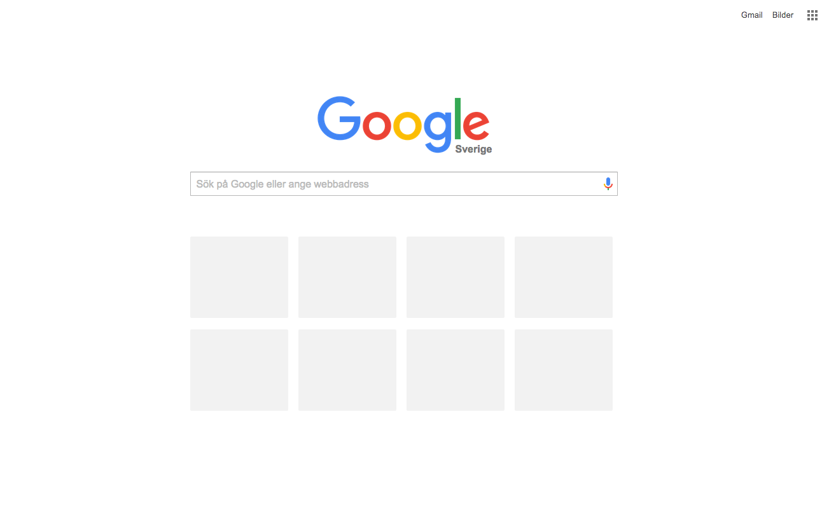
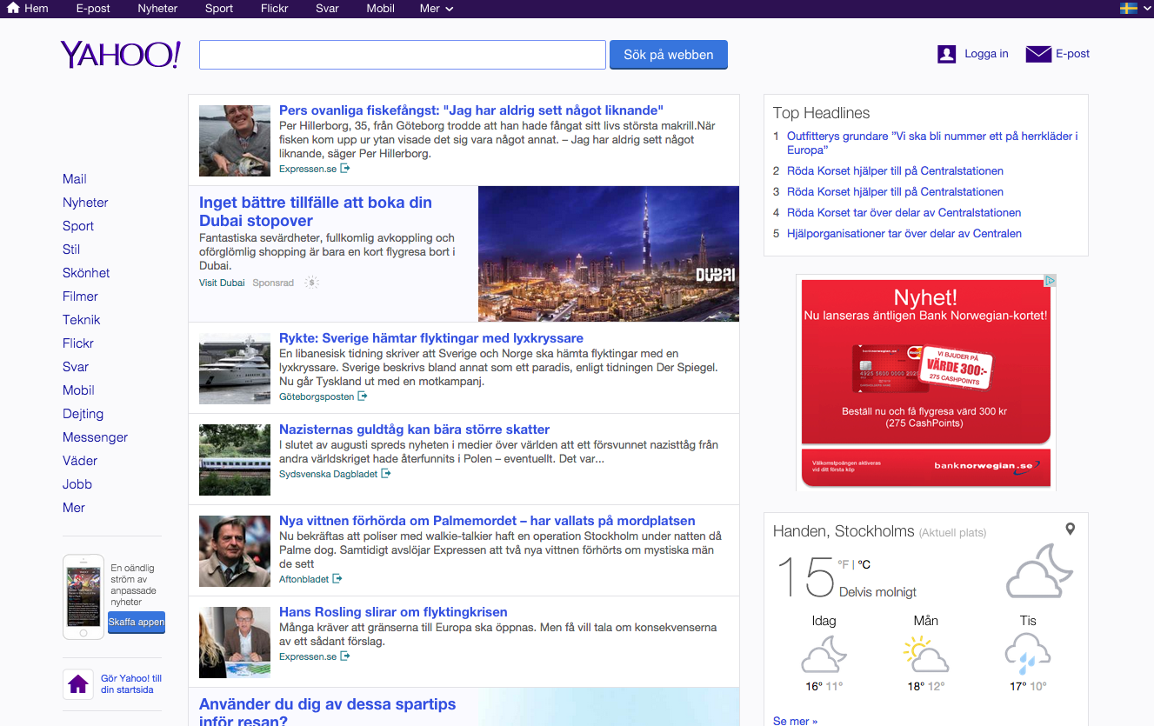
Söktjänsterna Google och Yahoo
Integritet
Integration
Notes:
Lars

Slide 11

Vi går vidare…

Slide 12



Generella och specifika kvaliteter
Generella kan återanvändas och är relevanta mellan kategorier av produkter
Specifika avser en viss kategorier av produkter och är inte självklart överförbara mellan dessa
Notes:
Lars

Slide 13
Kategorier eller genrer
grund för kvaliteternas användning
Indelning av produkter efter deras uttryck och användning
Kategoriseringen är inte entydig utan beroende på syfte och är föränderlig
Notes:
Lars

Slide 14

Exempel generella kvaliteter
IT-produkter
Dynamisk gestalt (framväxande form)
Genomskinlighet (transparens)
Handlingskaraktär (roll)
Handlingsutrymme (handlingsmöjlighet)
Självständighet (eget initiativ)
Spelbarhet (motivation)
Symbolvärde (prestige)
Källa: Löwgren, J. och Stolterman, E (1998). Design av Informationsteknik - Materialet utan egenskaper. Studentlitteratur.
Notes:
Lars

Slide 15

Exempel specifika
Kvalitetsgranskat referensmaterial
Aktualitet
Auktoritet
Identitet
Integration
Integritet
Kontinuitet
Närhet
Precision
Sammanfattande
Sökbarhet
Tillförlitlighet
Tillgänglighet
Totalitet
Trovärdighet
Källa: Hult, L. (2003). Publika Informationstjänster – En studie av den Internetbaserade Encyklopedins Bruksegenskaper. Doktorsavhandling, Linköpings universitet.
Notes:
Lars

Slide 16
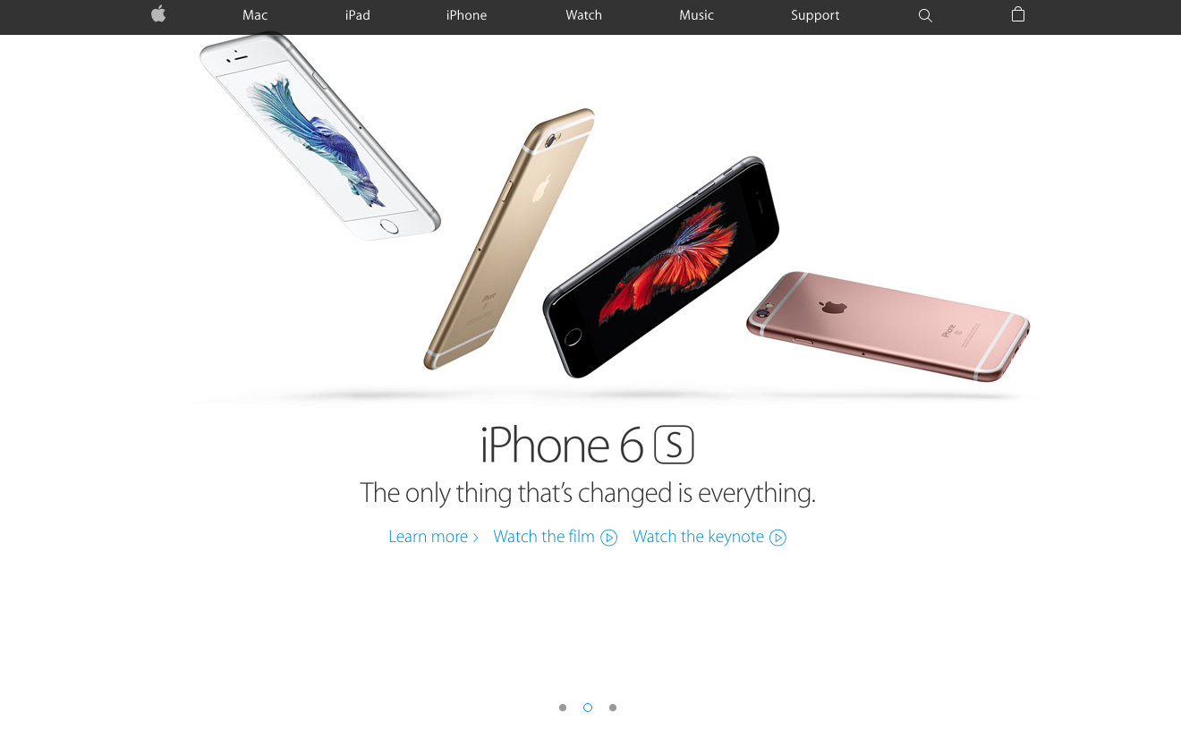
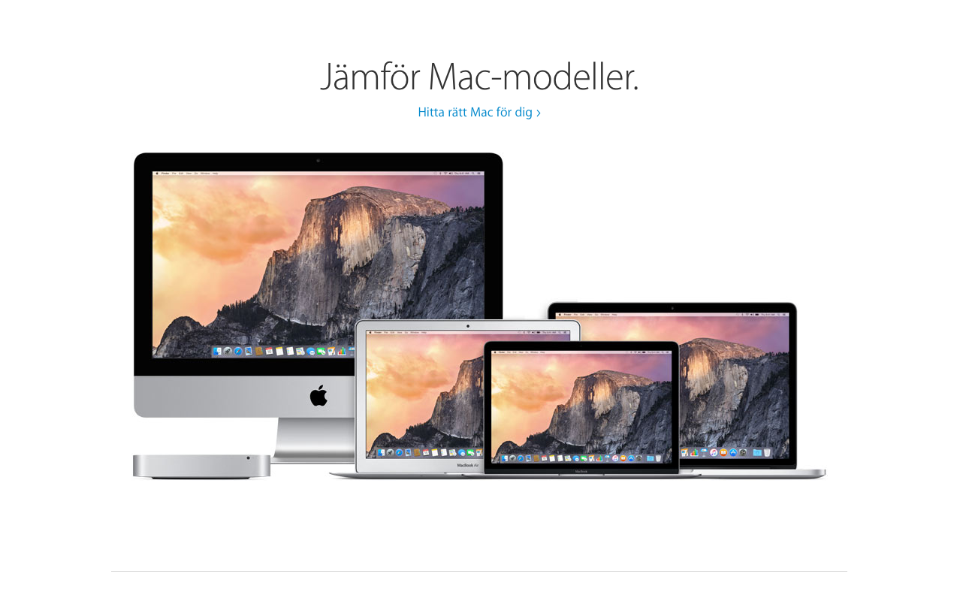
Kvaliteterna finns även i ”icke-bruket”
Funktion
Emotion
Notes:
Lars

Slide 17

Att formulera brukskvaliteter
Varför finns varan eller tjänsten, nyttan
Vad är typiskt
Studera liknande produkter
Beskriv brukssituationen
Beskriv användningen
Genomför datainsamling
Analysera utmärkande inslag
Inkludera både invånare och verksamhet
Välj ett beskrivande namn och formulera betydelsen
Notes:
Lars

Slide 18



Relaterar till analysdelen
Notes:
Lars

Slide 19
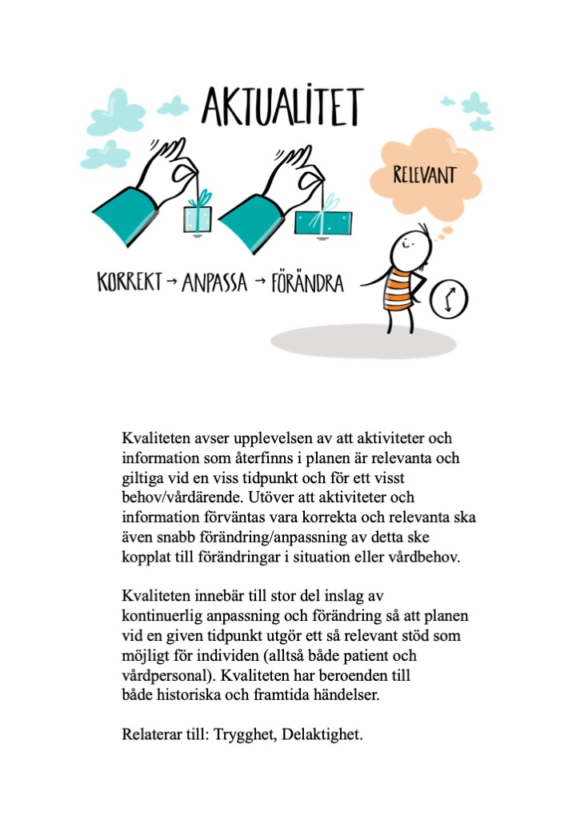
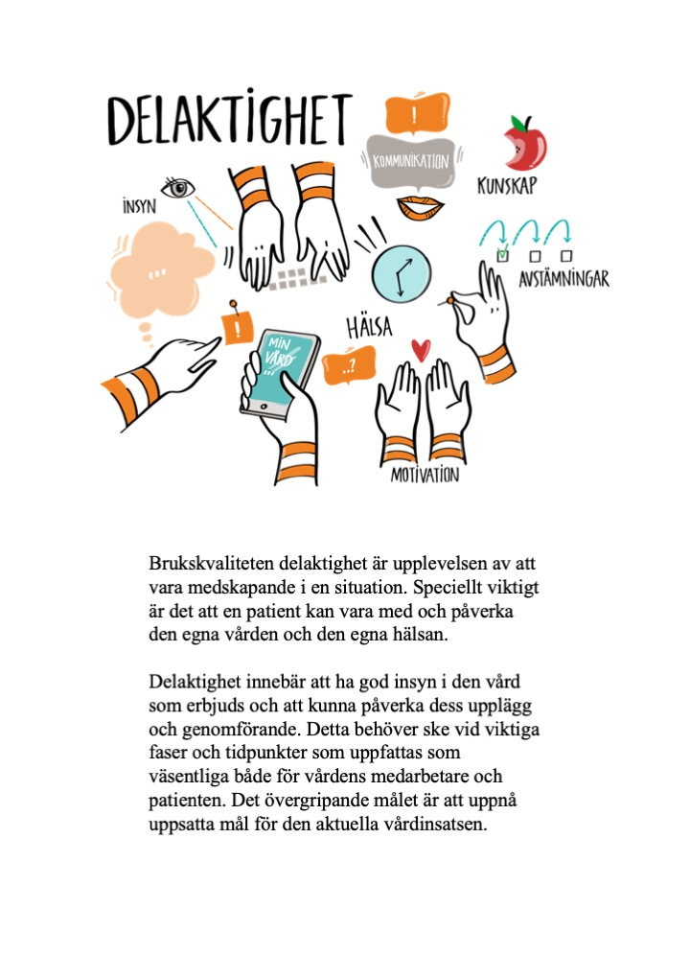
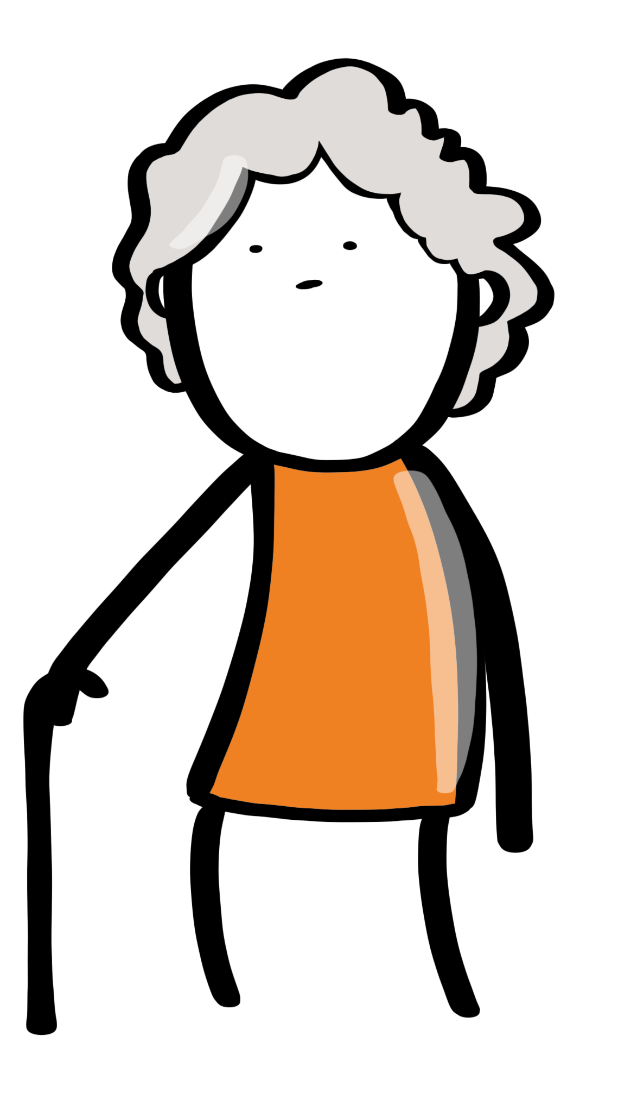

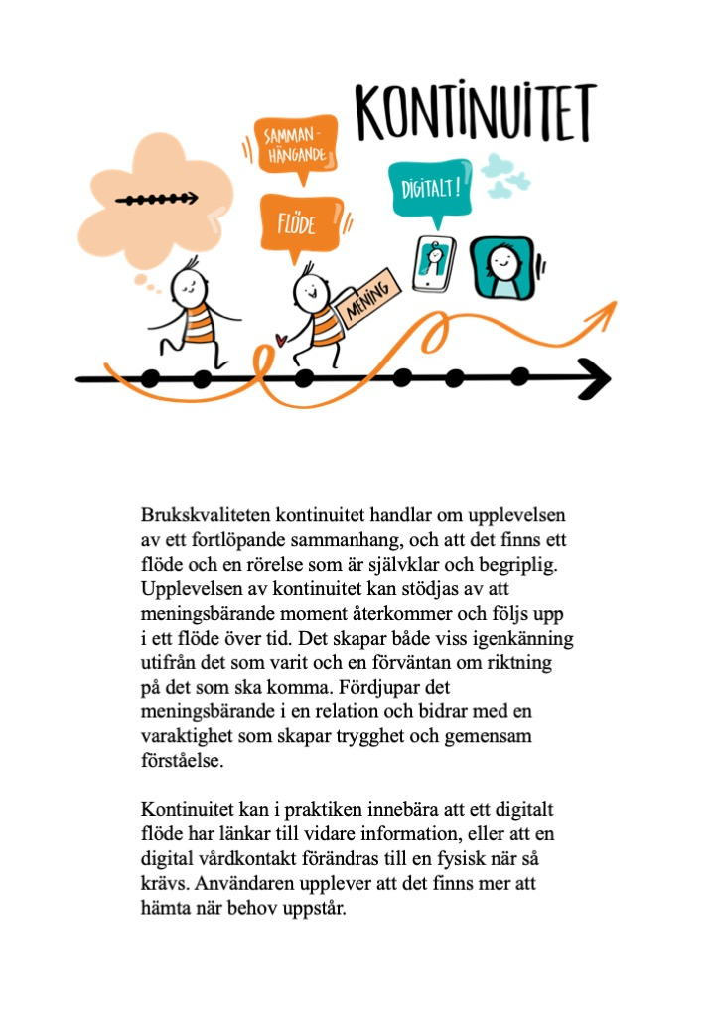
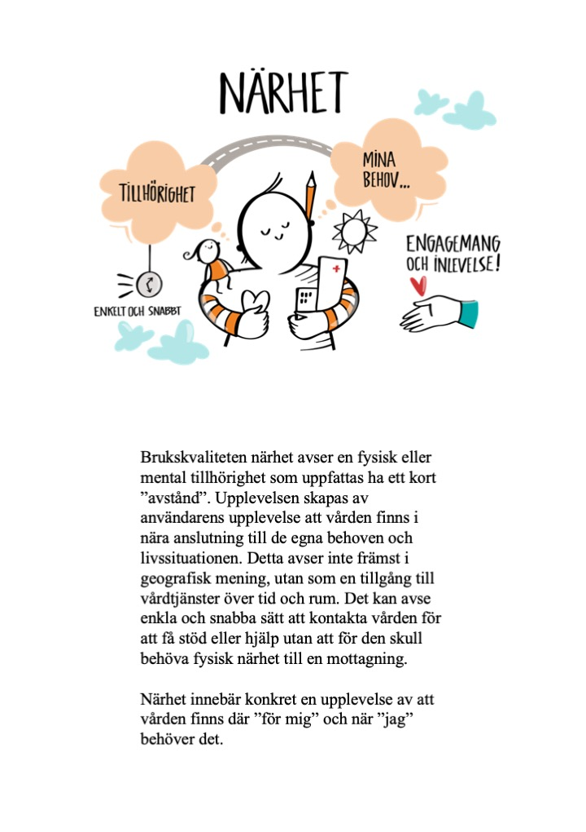

Huvudsaklig användning
Kravställning
Utvärdering
T1
T2
A
B
Medarbetare - verksamhet
T3
Invånare
E-tjänster
Notes:
Lars

Slide 20

Men också förståelse
och beskrivning
Notes:
Lars

Slide 21

Sammanfattning
Formulering av centrala kvaliteter för produkten innebär att veta vad vi vill uppnå med fokus på användningen
Det är helhetsorienterade begrepp avsedda att vägleda designarbetet och stödja utvärdering av prototyper och produkter
Många kvaliteter känner vi igen men kan vara svåra att formulera eller beskriva. Beskrivningen behövs för medvetet och koordinerat designarbete
Beständiga men kontinuerlig process
Notes:
Lars

Slide 22


! ? !
Reflektion och frågor
Notes:
Lars

Slide 23

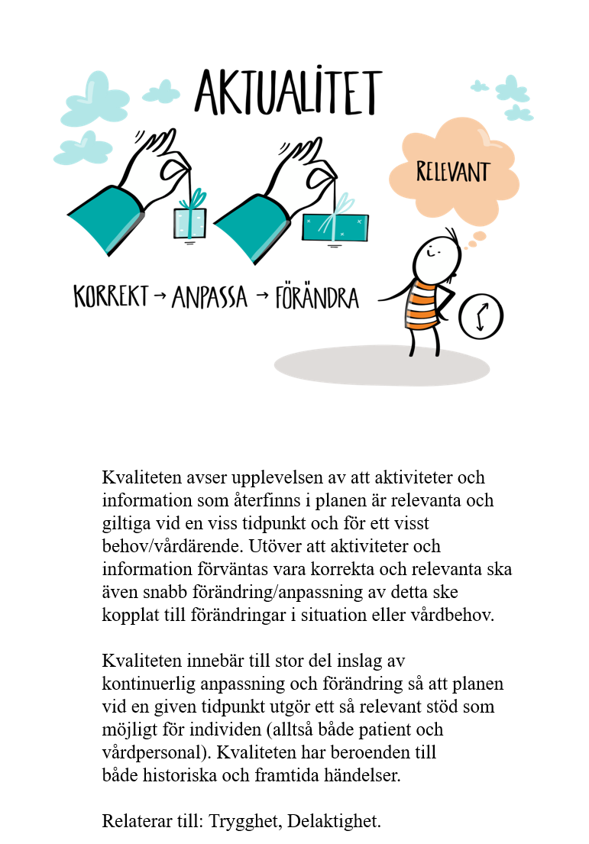
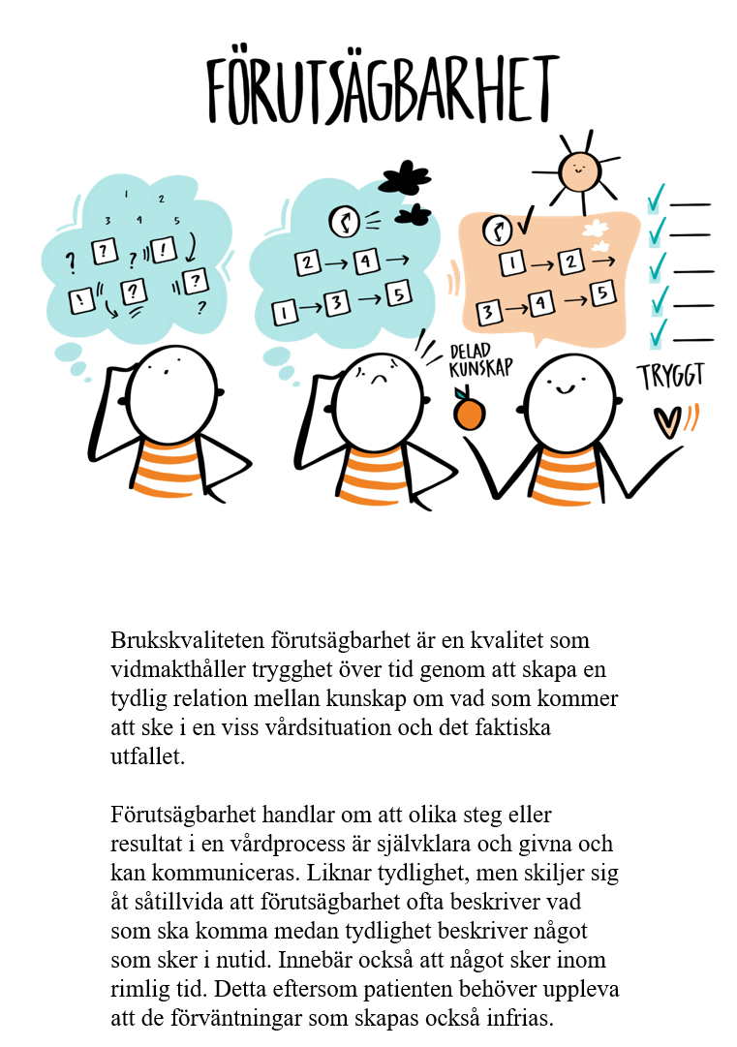
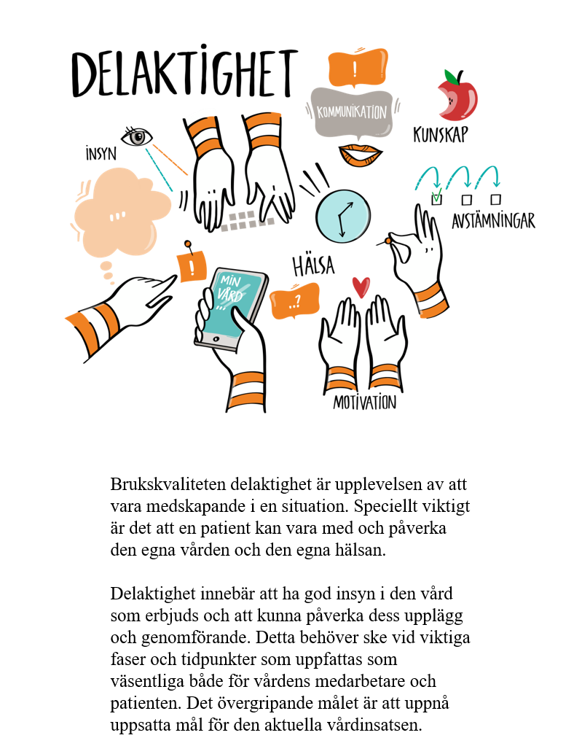
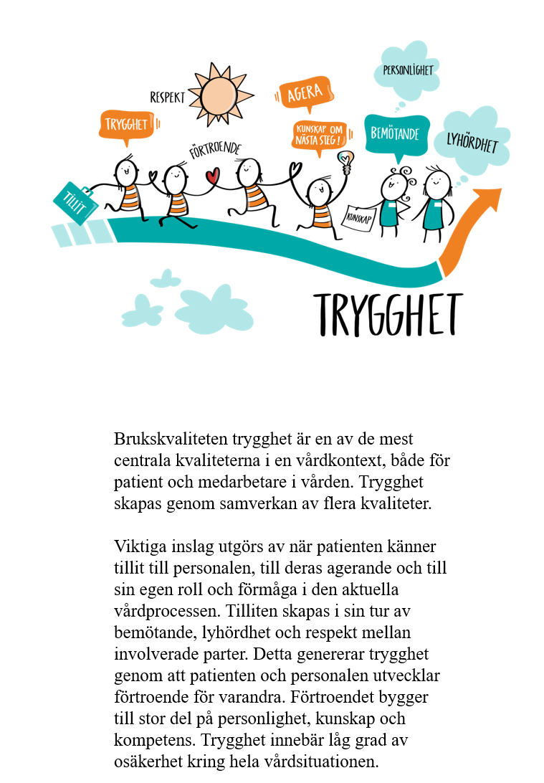
Övning
Utgå från korten om brukskvaliteterna
Hur kan ni beskriva brukskvaliteterna för er tjänst?
  Välj ut tre – fyra brukskvaliteter
  Anpassa till er verksamhet/tjänst
Hur kan ni använda kvaliteter i ert arbete?
Gör övningen i grupp eller ensam
Notes:
Pelle

Slide 24
! ? !
Dela och reflektera
Notes:
Lars

Slide 25

Eget arbete till nästa gång 29 sep
Nästa gång fortsätter vi med service blueprint och processer.
Förberedelse:
Gör klart behovsfångst, analysera och beskriv viktiga brukskvaliteter. Visualisera materialet.
Notes:
Eva

